Slide 1
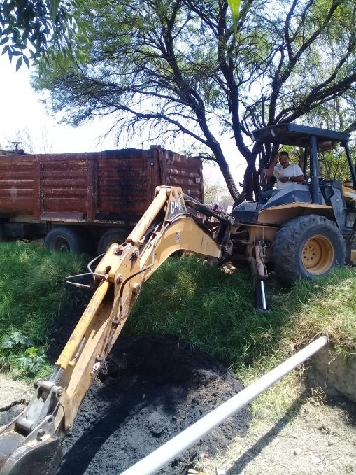
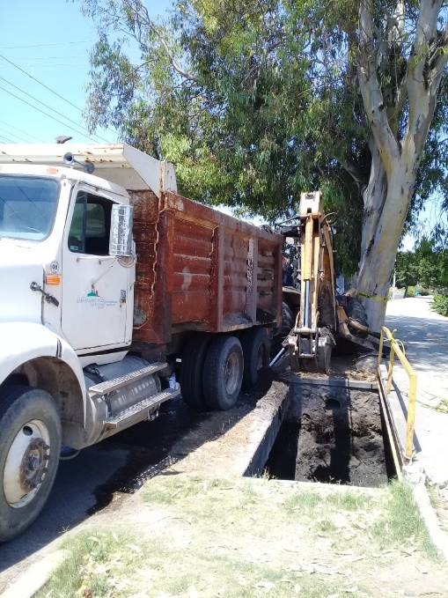
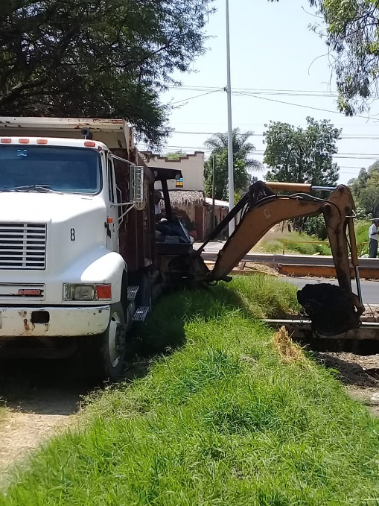
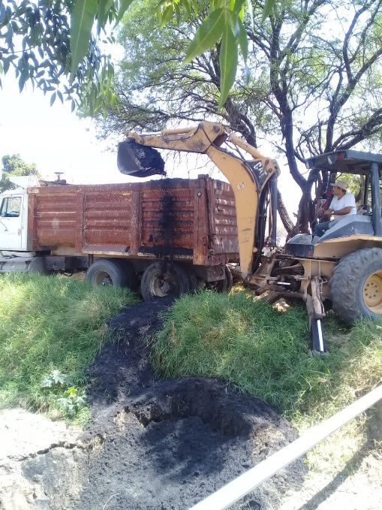
REPORTE MES DE ABRIL
MAQUINARIA
DESAZOLVES DE ARROYO TRES MARIAS
FECHA INICIO
CONCEPTO
FECHA TERMINO
28/04/2020
JUVENTINO ROSAS
30/04/2020

